Slide 1
遺産影響評価の枠組み
事業計画地別の取り扱い
資料３
位置 |  | 事業計画地 | 想定事業例 | 想定される取り扱い
資産 |  | 資産内 （価値そのものの所在地として最も慎重に保存管理するエリア） | -「整備」活動／工事 | -文化財保護法に基づく現状変更許可申請 | -必要に応じて⁶⁾ ⁷⁾、HIA詳細分析を実施
緩衝地帯 | 重点ゾーン | 資産に準じるものとして 一体的に保存するエリア 史跡第3種地区¹⁾ 、 大仙公園の特別なエリア²⁾ （資産外でも特に丁寧な取扱いを要するエリア） | -公園の開発・整備の計画 -大仙公園整備基本計画 -羽曳野市役所建替え -その他大きな影響が生じる可能性がある事業³⁾ | -景観協議⁴⁾［制限１～３ 次頁の表を参照］ -環境影響評価の評価項目⁵⁾“文化財”で属性に基づき世界遺産への影響を評価
 |  | 上記以外 （巨大古墳の巨大さが感じられ、多様な古墳の静寂さや雄大さが感じられる景観を保全するエリア） | -公園の開発・整備の計画 -展望場所の新設・改修 | -景観協議⁴⁾［制限１～３ 次頁の表を参照］ -環境影響評価の評価項目⁵⁾“文化財”で属性に基づき世界遺産への影響を評価
 |  | 重点ゾーン以外の緩衝地帯 （濠越しに巨大古墳を眺望する際の景観、多様な古墳の静寂さや雄大さに調和する景観を保全するエリア） | -南海鉄道高野線の高架化事業 | -景観協議⁴⁾［制限４～６ 次頁の表を参照］ -環境影響評価の評価項目⁵⁾“文化財”で属性に基づき世界遺産への影響を評価
緩衝地帯外 |  | 緩衝地帯の外側 | -大規模（＝環境影響評価対象／景観計画に定める大規模建築物等の新設等）事業 | -景観協議⁸⁾ -環境影響評価の評価項目⁵⁾“文化財”で属性に基づき世界遺産への影響を評価

Slide 2
緩衝地帯の制限区分
制限内容 | 緩衝地帯
 | 重点ゾーン
建築物の高さ制限 | 10ｍまたは15ｍ以下に制限 ［制限１］ | 31ｍ以下に制限（百舌鳥エリアの一部で45ｍ）［制限４］
建築物の色彩等の形態意匠の制限 | すべての建築物について、規模に応じた色彩等の形態意匠を制限［制限２］ | 小規模を除く、建築物の形態意匠を制限［制限５］
屋外広告物の大きさや高さ等に関する制限 | 原則掲出禁止［制限３］ | 用途地域に応じて、広告物の大きさ、高さ等の制限［制限６］
註
1) 史跡指定地・陵墓治定地外において資産に関る遺構が広がる可能性があり、将来的に史跡の指定や範囲拡大等の措置を検討する範囲。2) 改定中の大仙公園基本計画のゾーニングに基づき、エリア２を対象として取扱いの詳細を検討している範囲。
3) 別途対象選択基準・要件（規模等）の検討が必要。
4) 景観法、景観条例、建築基準法、屋外広告物法、屋外広告物条例による事前協議、認定、許可及び審査等の手続きを総称。
5) 下記により規定。
大阪府告示『環境影響評価及び事後調査に関する技術指針』
堺市告示『環境影響評価技術指針』
6) 学術委員会の助言の下に幹事会において検討し、百舌鳥・古市古墳群世界遺産保存活用会議で実施を決定。
7) 資産に直接関るもの以外の重要遺構は、文化財保護法に基づき史跡指定や範囲拡大の措置を検討する。
8)市域全域にかかる景観計画により、大規模建築物等の新築、増築、改築等の行為においては届出が必要であり、行為の制限（景観形成の基準）を設けて景観誘導を行っている。広告物については、用途地域に応じて広告物の大きさ、高さ等を制限している。

Slide 3
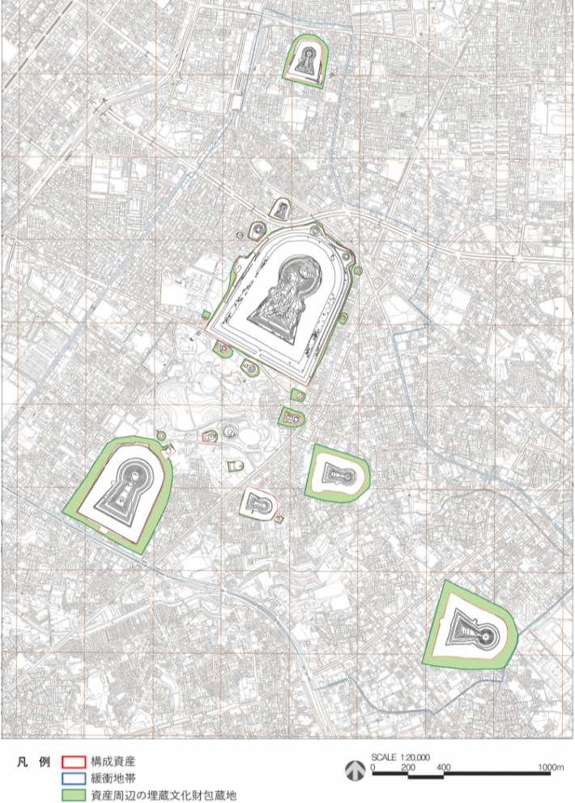
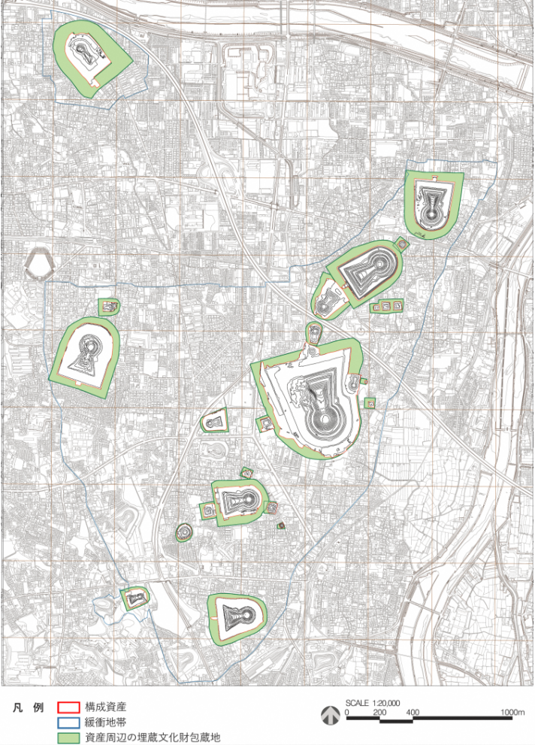
史跡・陵墓 （予定）の第３種地区
大仙公園の特別なゾーン（エリア2）

